Slide 1
Platform Adventure

Slide 2
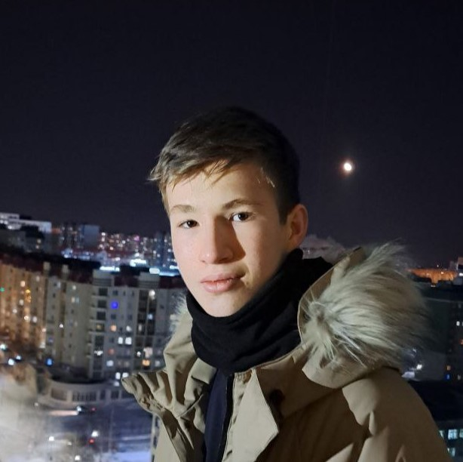
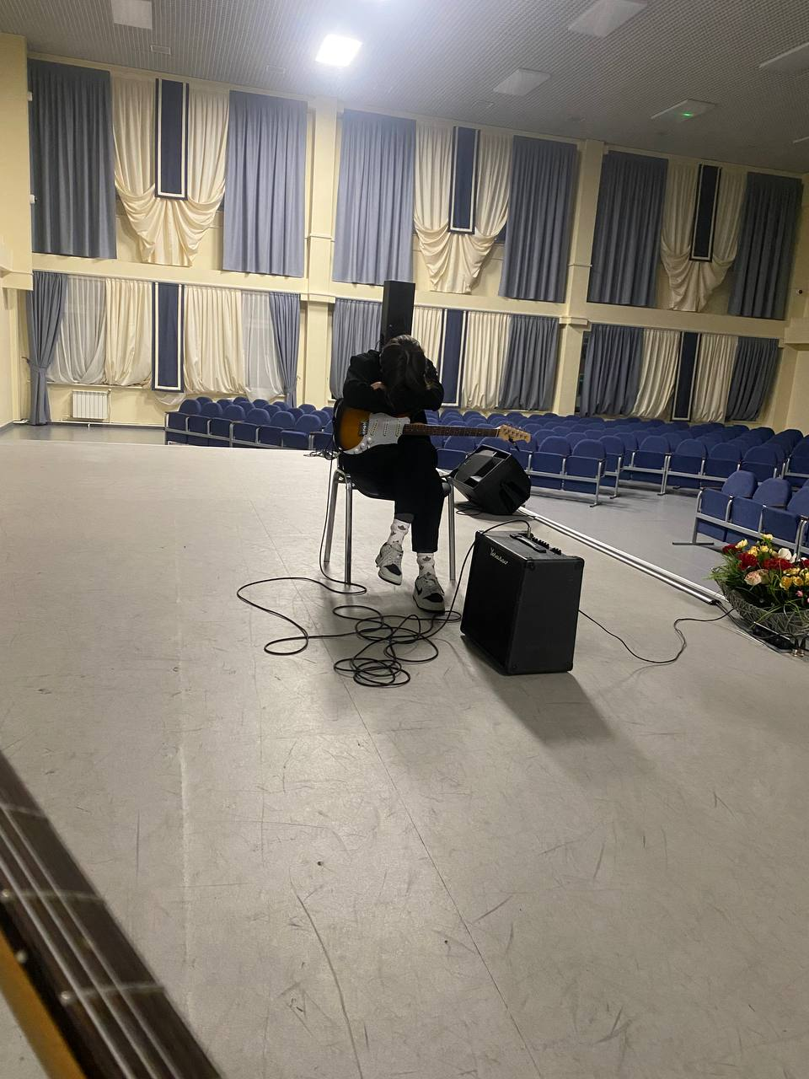
Разработчики
Кириченко Миша
Вовнянко Дима

Slide 3
Общая концепция
Наша игра - маленькое путешествие по чужому миру. Главный герой спасает королевство от страшных монстров. Погрузитесь в игру и спасите жителей деревни.
В управление игроку даётся рыцарь, который может прыгать, бегать и бить врагов мечом.
Игра включает в себя элемент souls-like игр: при взаимодействии с точками сохранения у персонажа восстанавливается здоровье и аптечки, но на карте возрождаются все враги. Так же при смерти деньги теряются, а вы появляетесь возле точки сохранения, за деньгами нужно и идти туда, где вы погибли.

Slide 4

Технологии
При разработке были использованы стандартные технологии модуля pygame
Такие как:
Pygame.sprite
Pygame.rect
Pygame.time
Pygame.surface

Slide 5
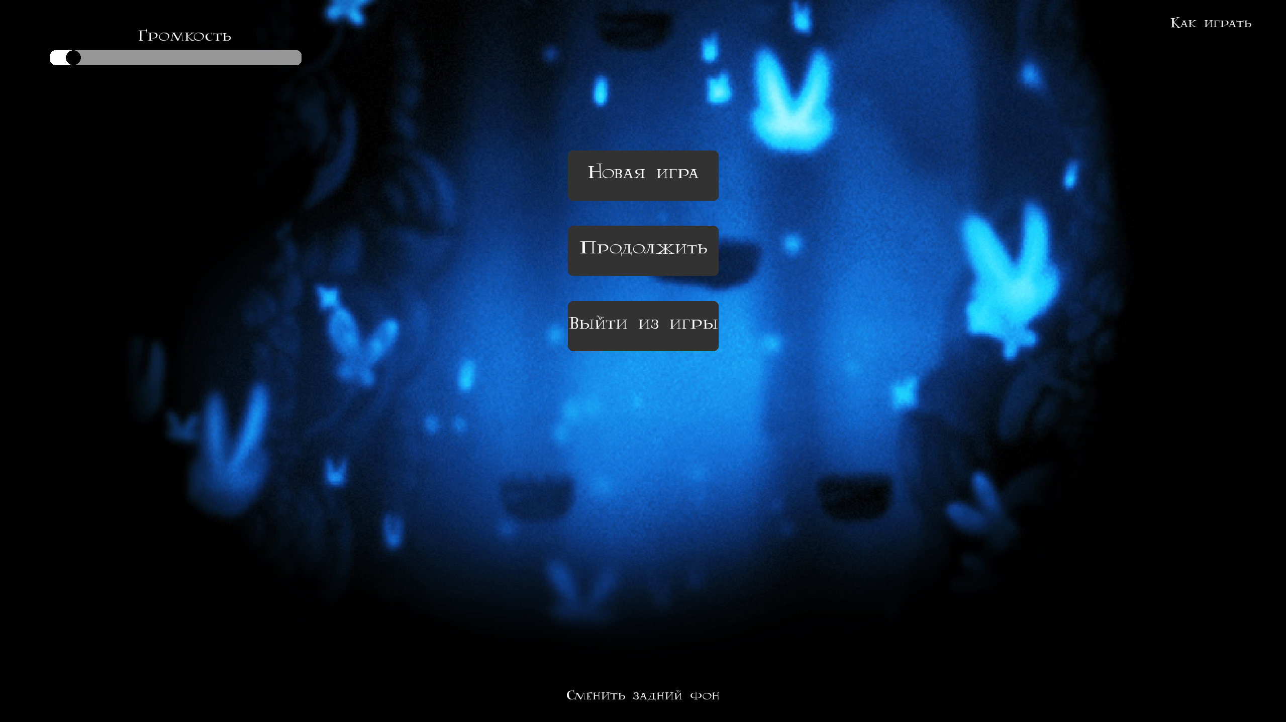
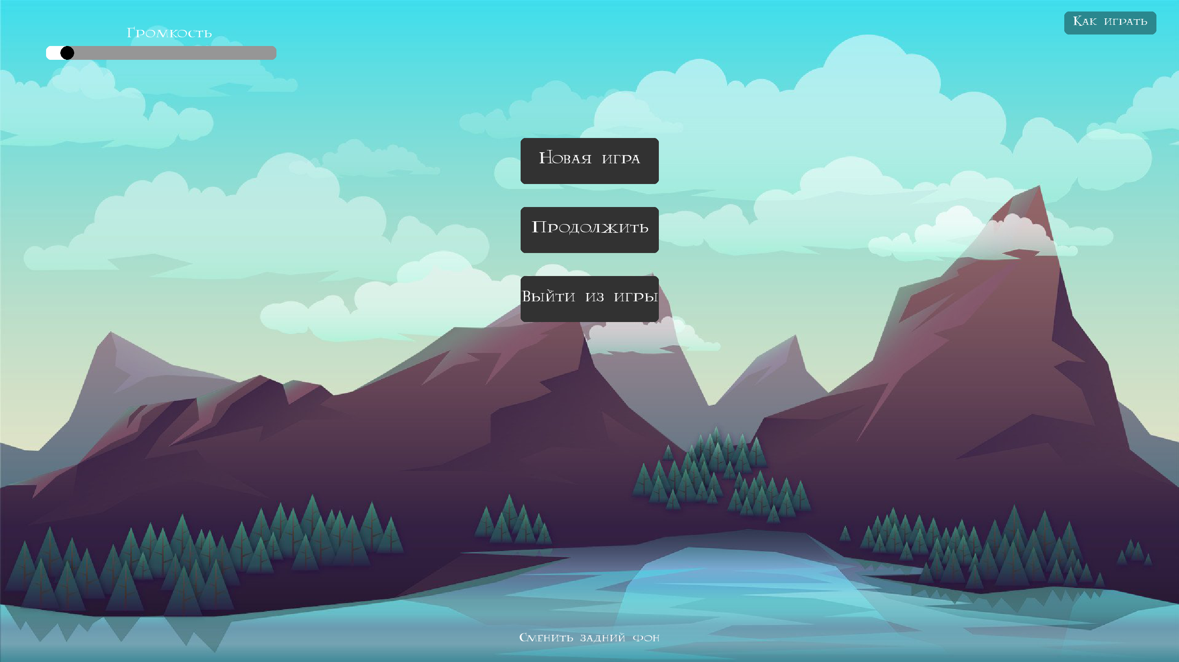
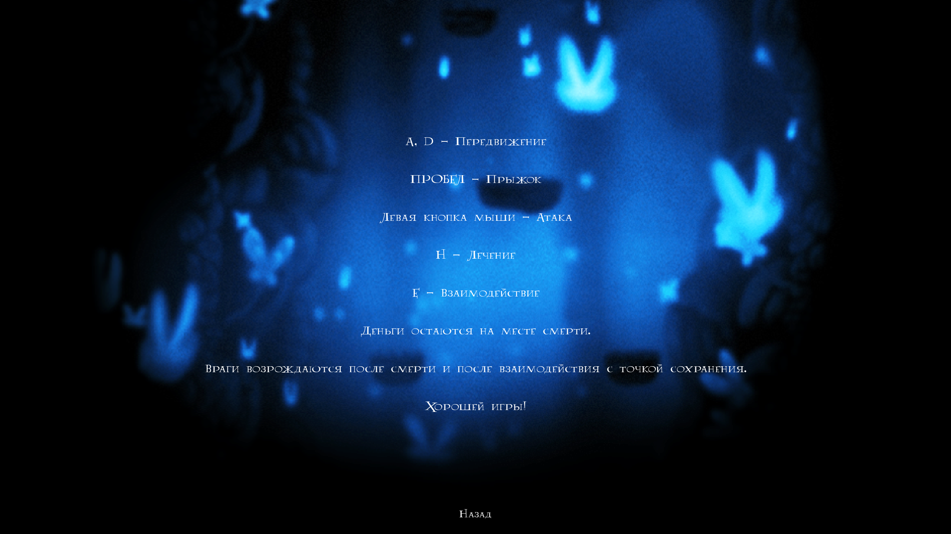
Скриншоты готового проекта

Slide 6
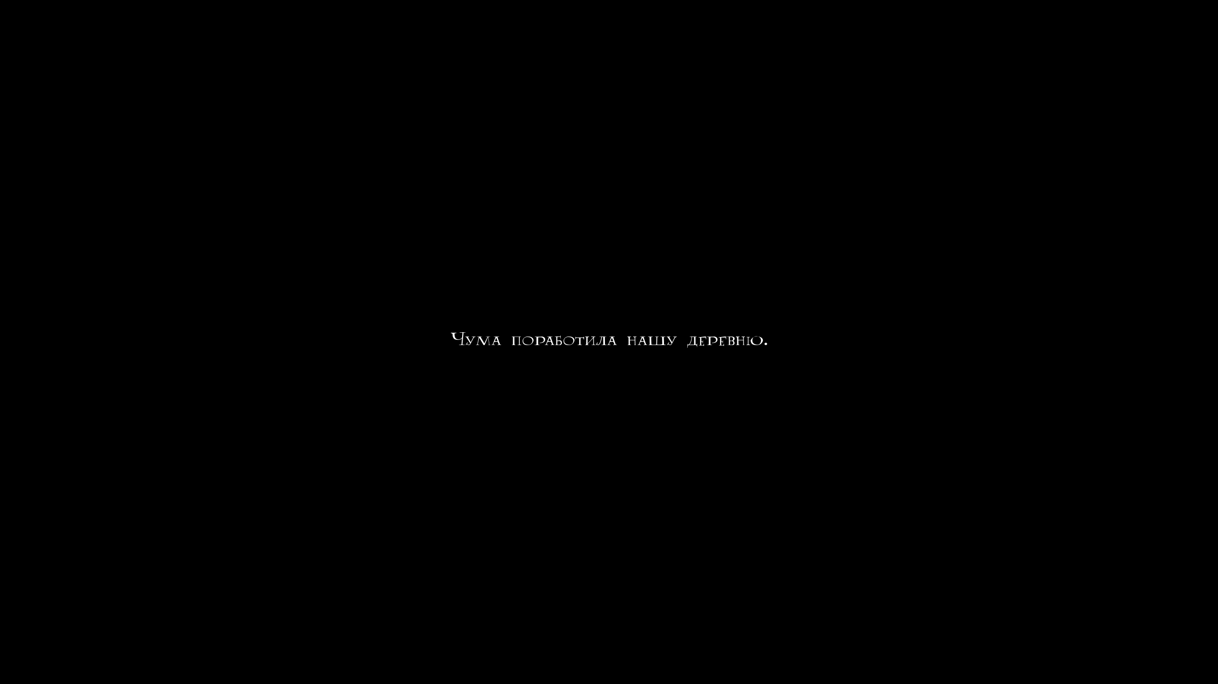
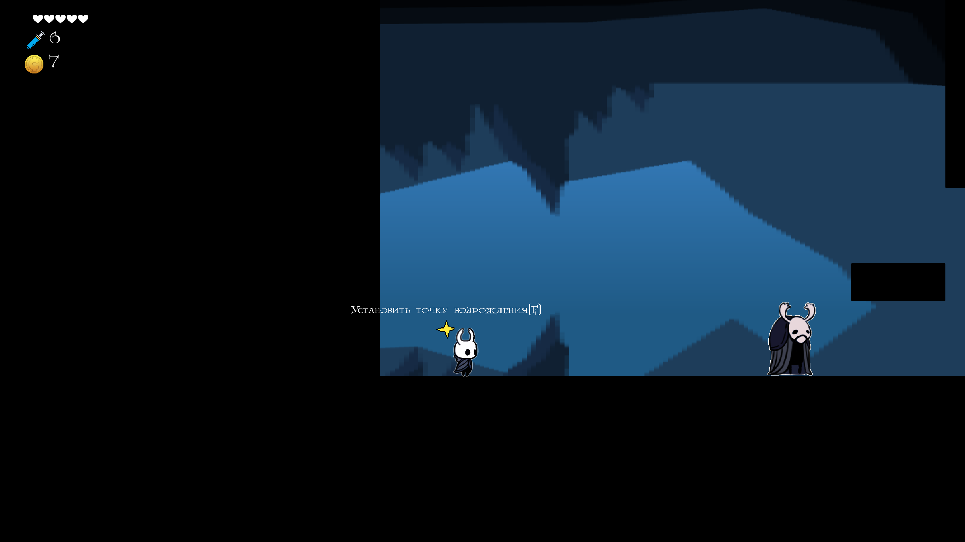
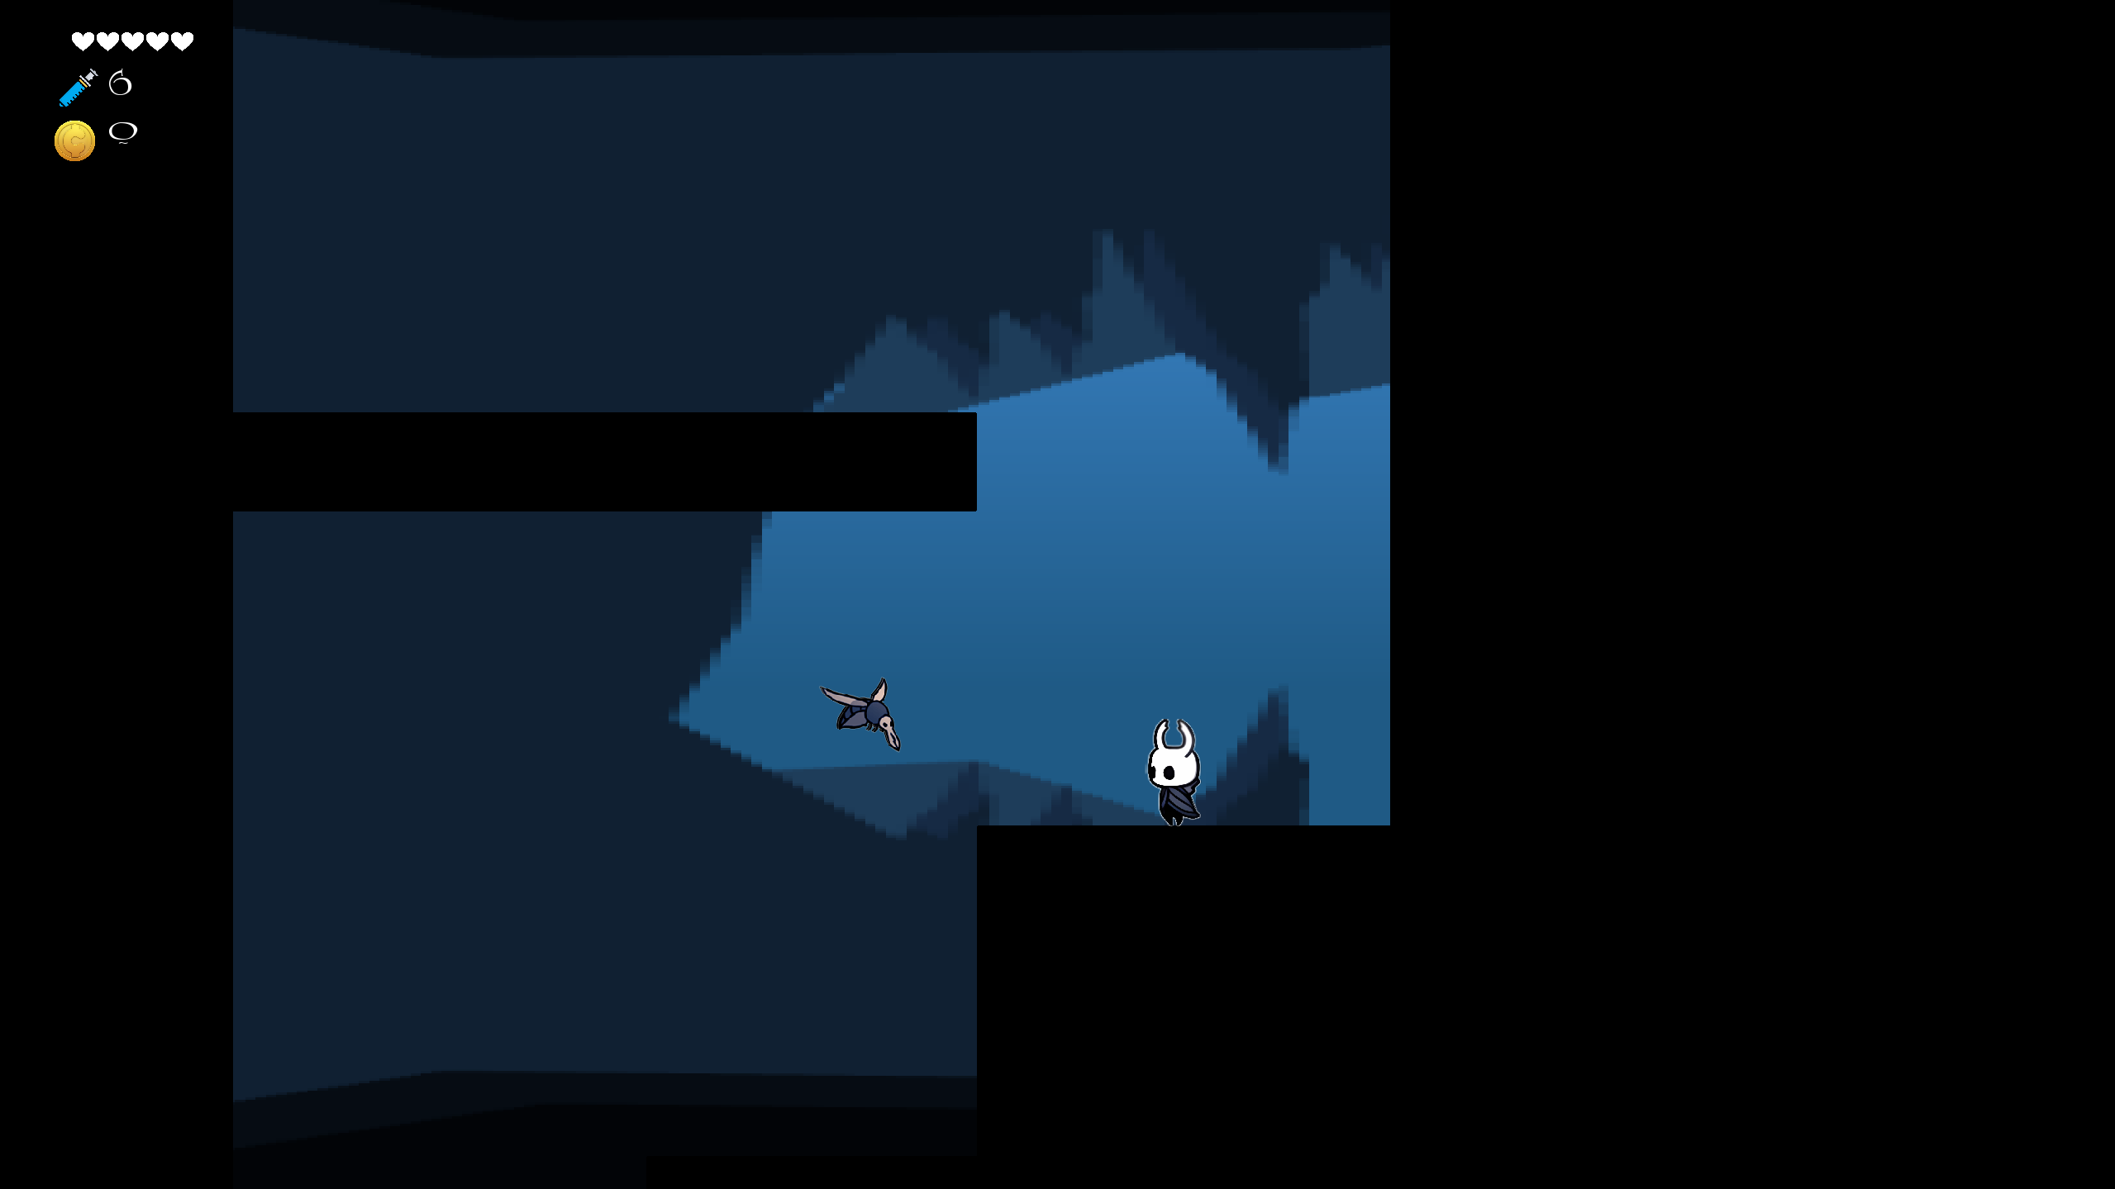
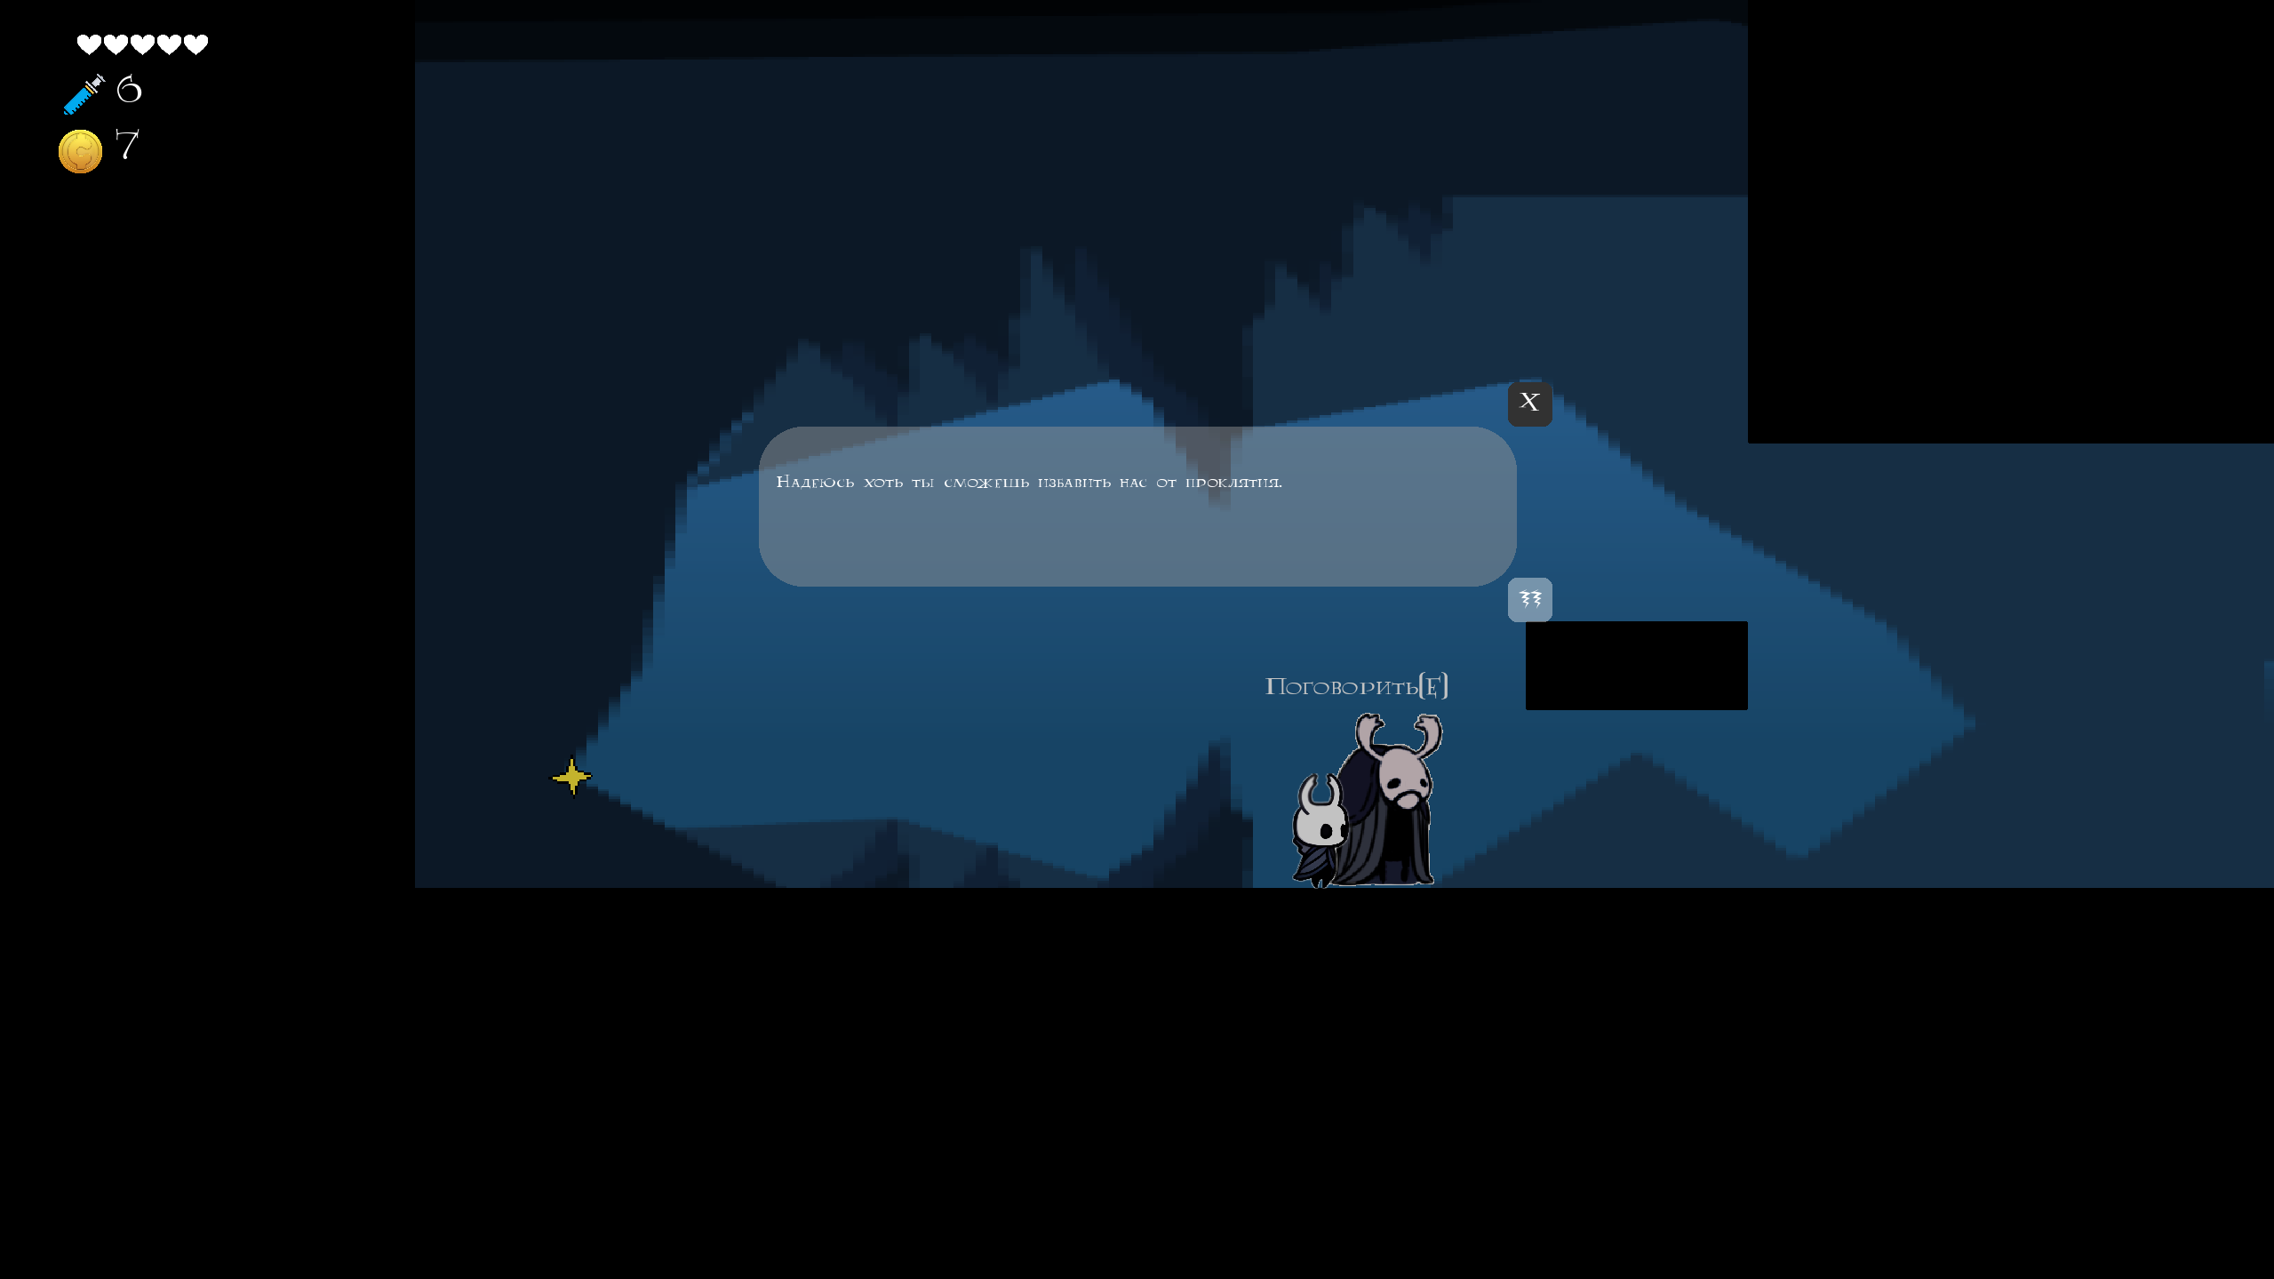
Скриншоты готового проекта

Slide 7
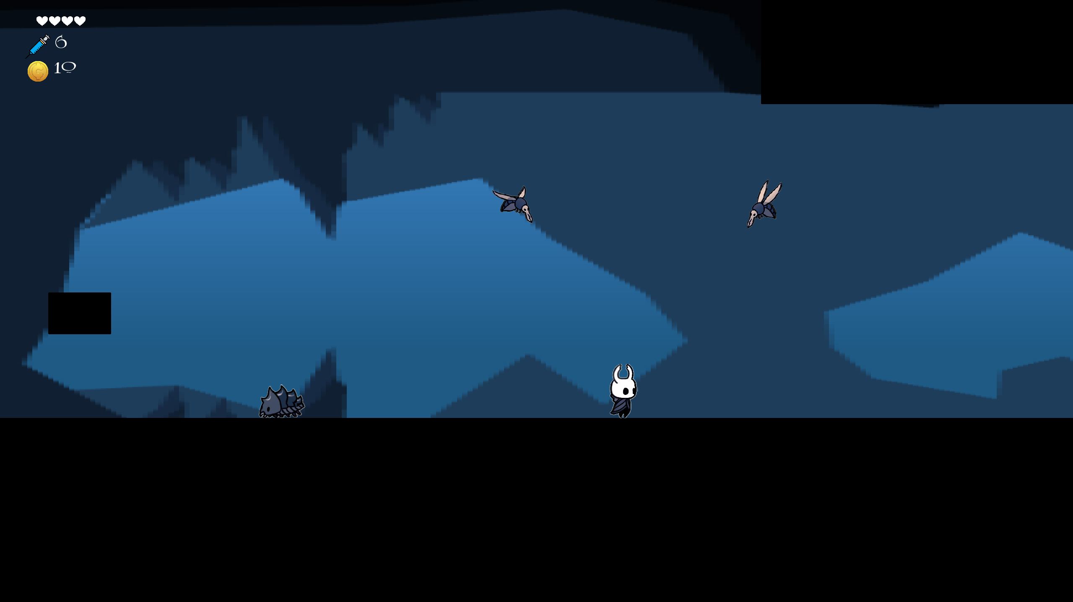
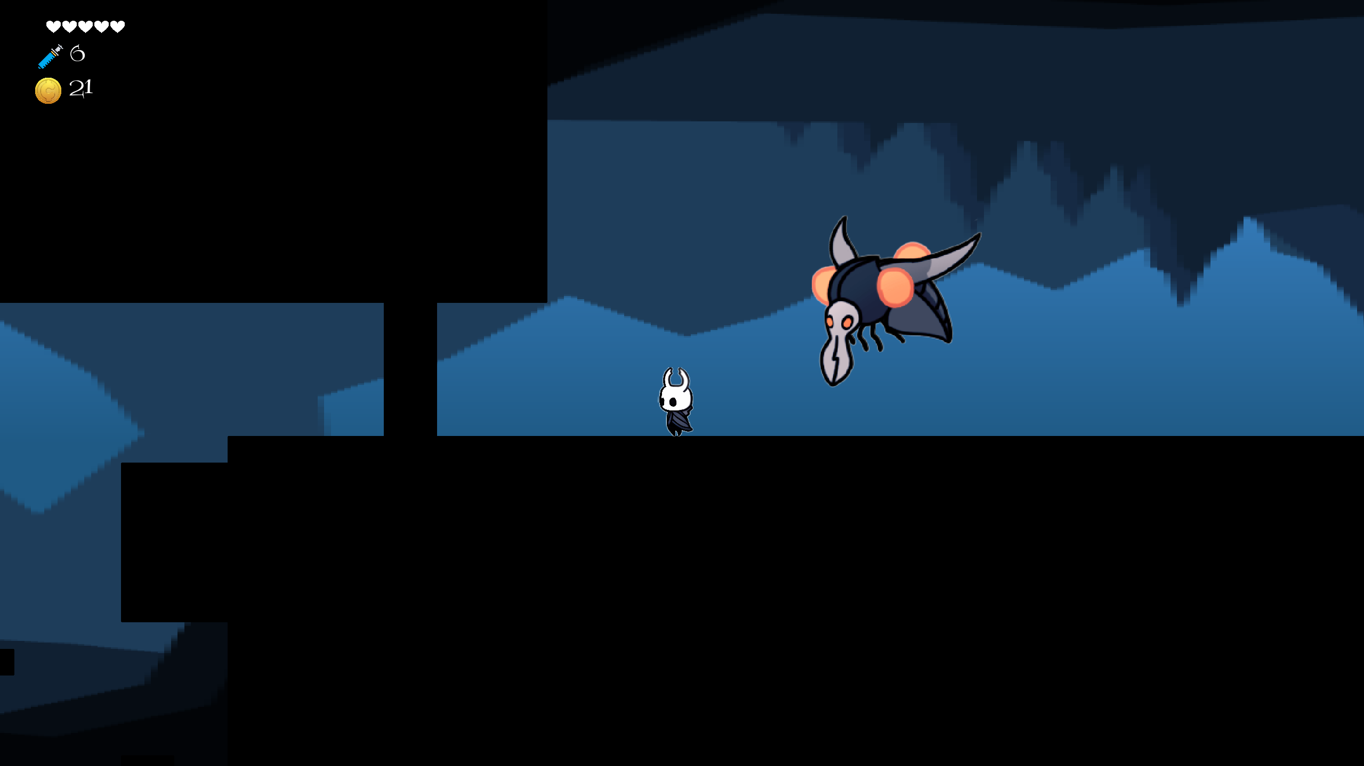
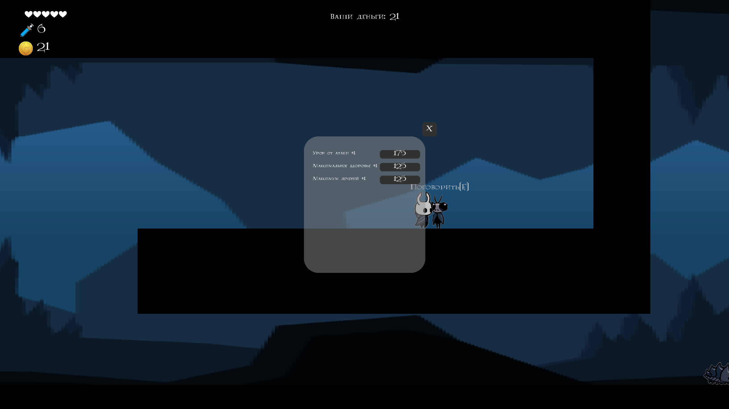
Скриншоты готового проекта

Slide 8
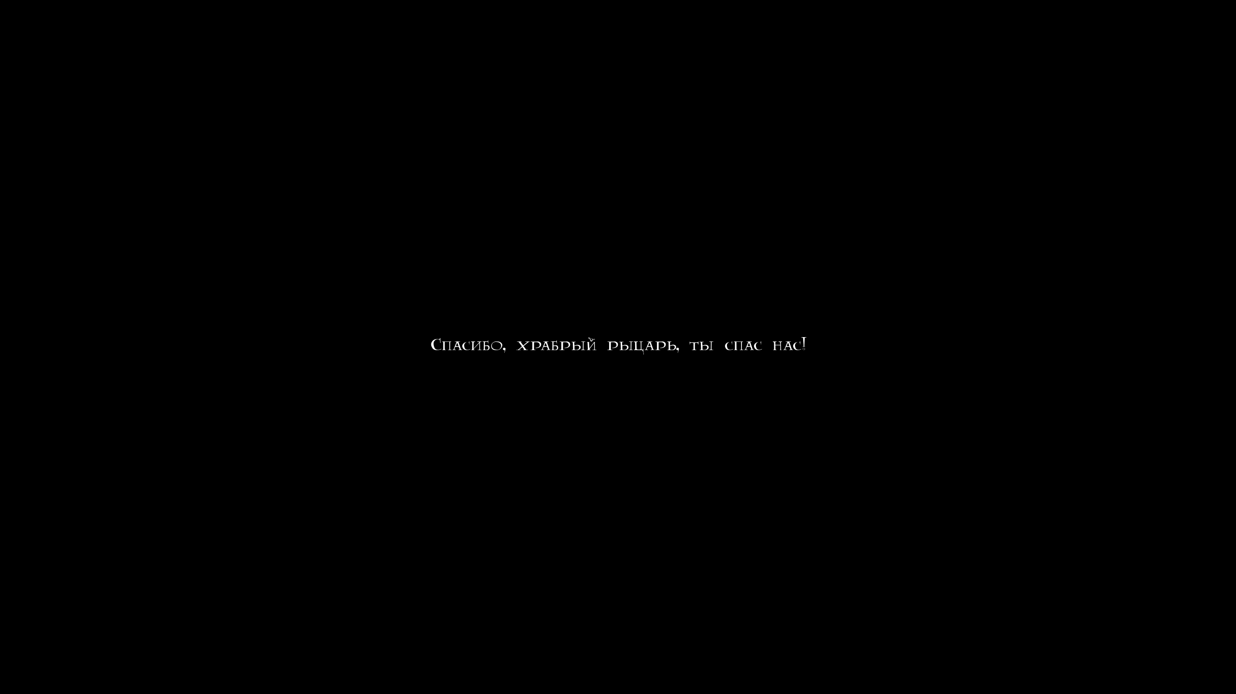
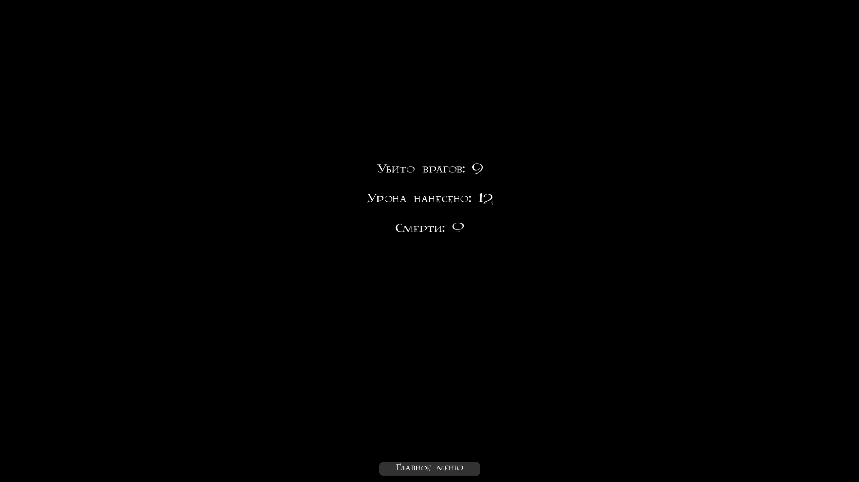
Скриншоты готового проекта

Slide 9
Перспективы дальнейшего развития
Игру можно сделать крупнее, увеличив карту, нарисовав собственные спрайты и текстуры, а так же добавив в игру новые возможности, которые сделают её интереснее.

Slide 10

Спасибо за внимание!

